Slide 1









TRƯỜNG MẦM NON SỐ 1 XUÂN HÒA
TRÒ CHƠI CHỮ CÁI E, Ê
Đối tượng: 5 - 6 tuổi - Nhàm
Giáo viên: Triệu Thị Xuân

Slide 2

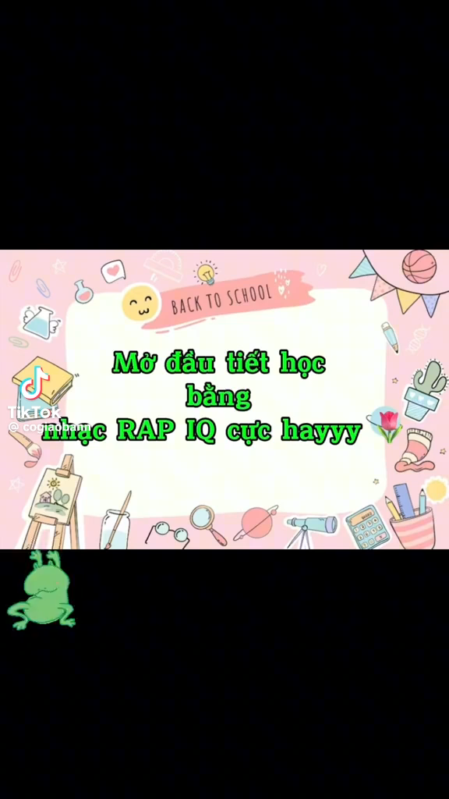
Bé vui cùng nhạc RAP

Slide 3
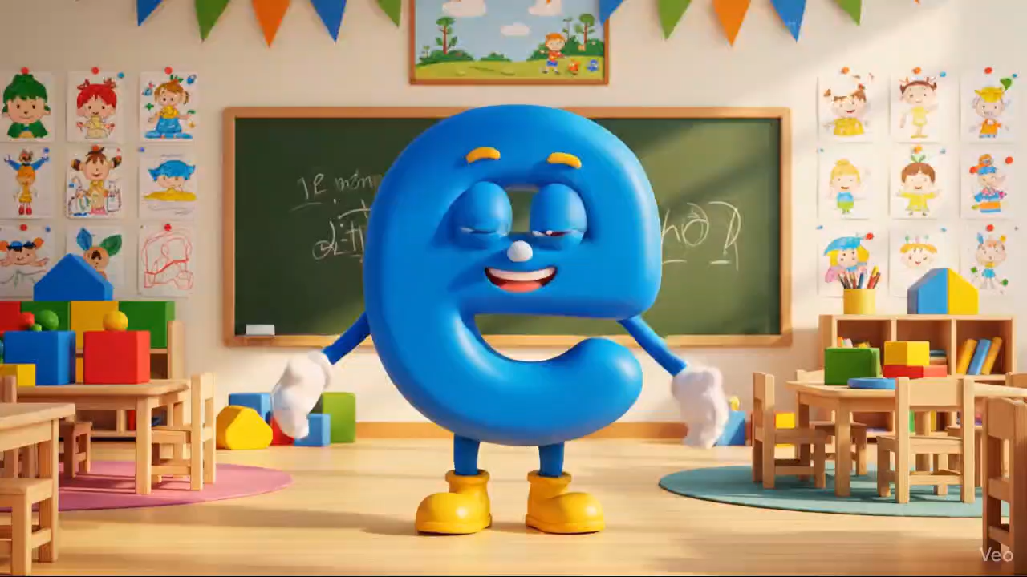

Slide 4
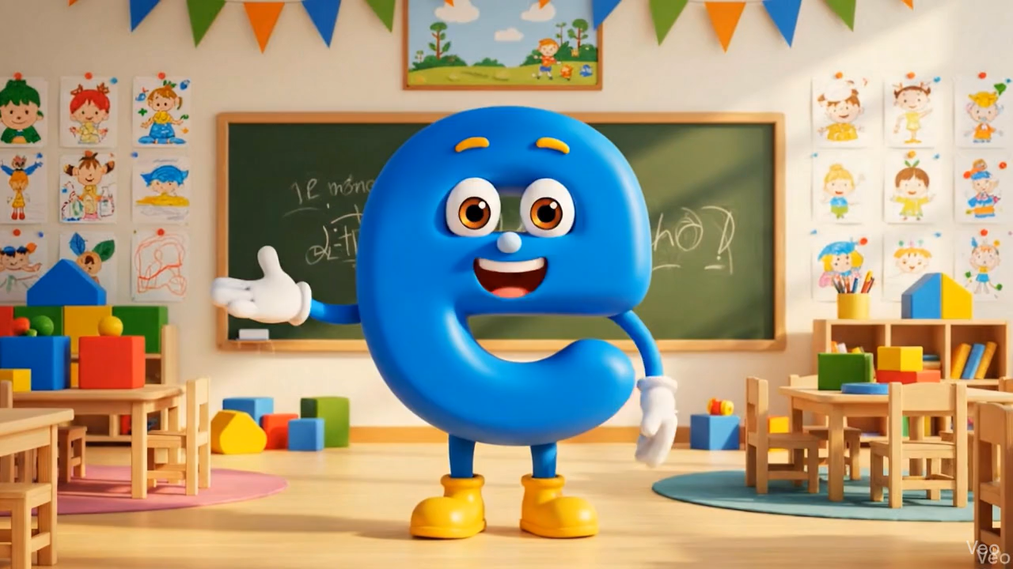
video chữ e

Slide 5
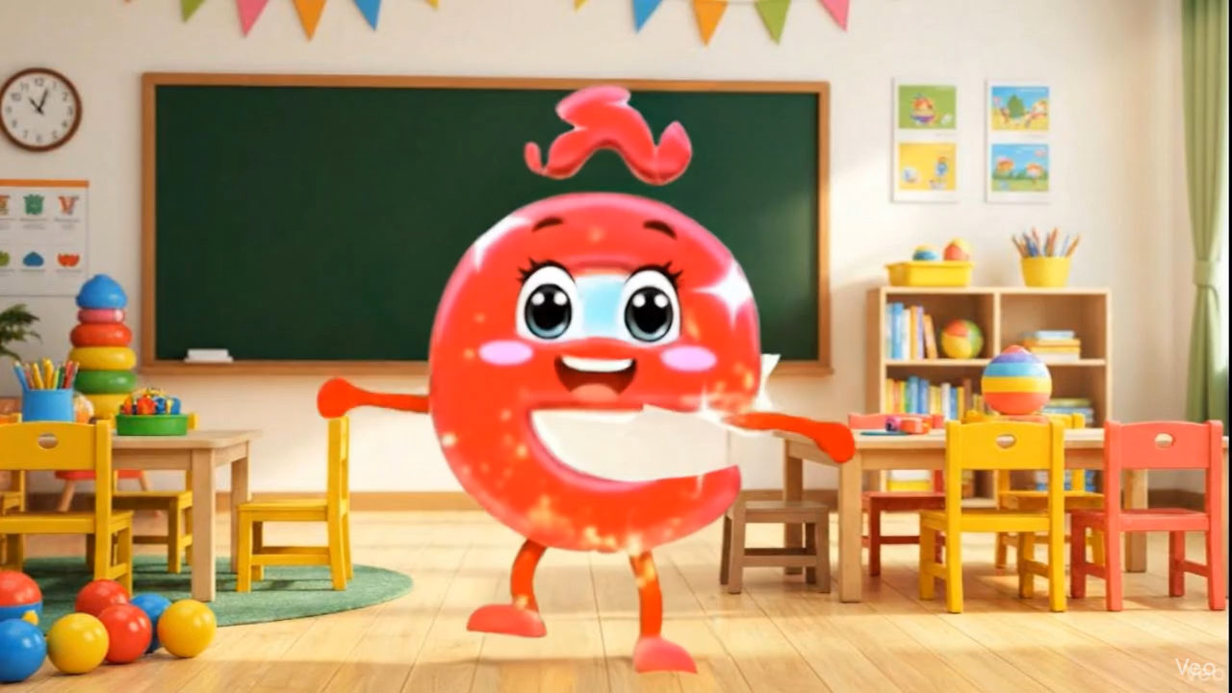
video chữ ê

Slide 6
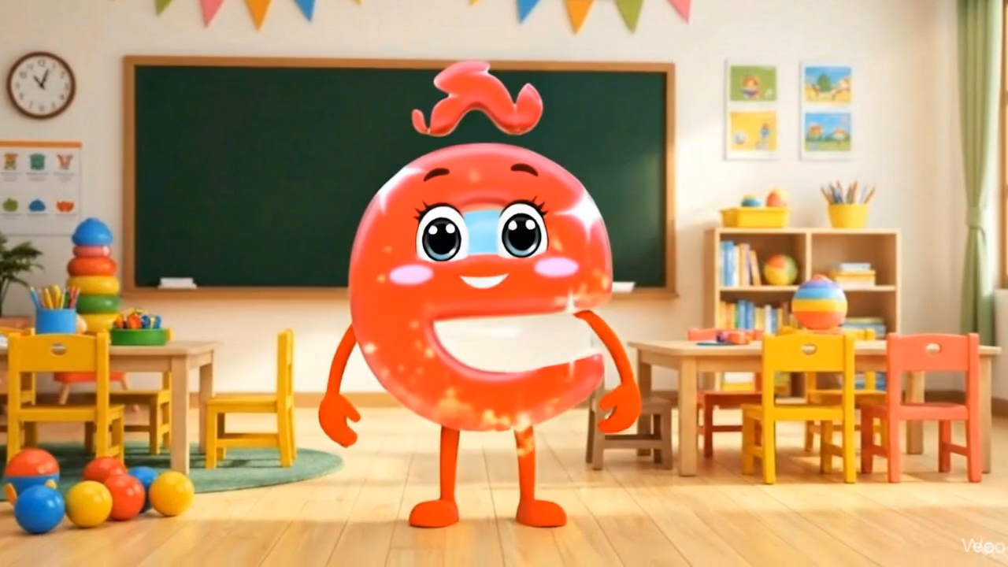
video chữ ê

Slide 7


Slide 8


Slide 9

video chữ e cấu tạo?

Slide 11

video chữ ê cấu tạo?

Slide 13

video CHỮ E NÓIcác kiểu chữ E

Slide 14
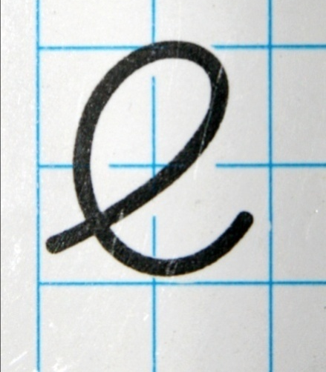

E
CHỮ E IN HOA
Chữ e thường
Chữ e viết thường

Slide 15
video CHỮ Ê NÓI kiểu chữ Ê

Slide 16
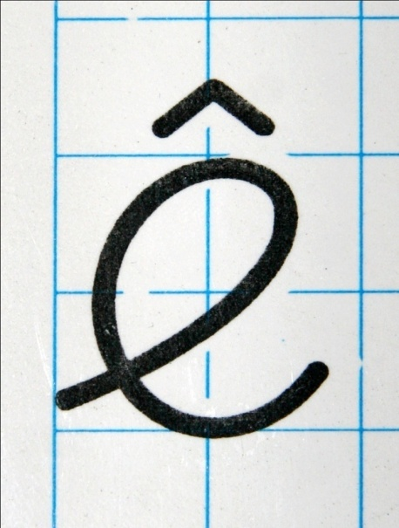

Ê
CHỮ Ê IN HOA
Chữ ê thường
Chữ ê viết thường

Slide 17

TRÒ CHƠI 1: SÀNG GẠO

Slide 18


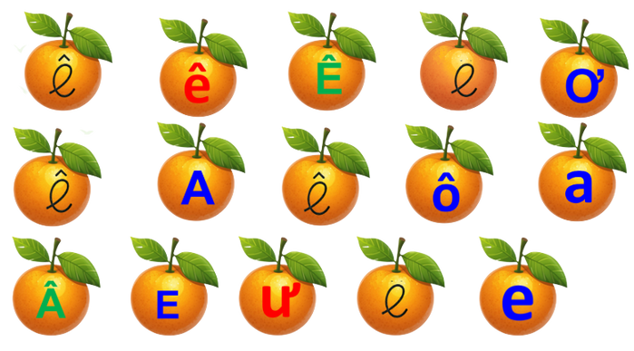


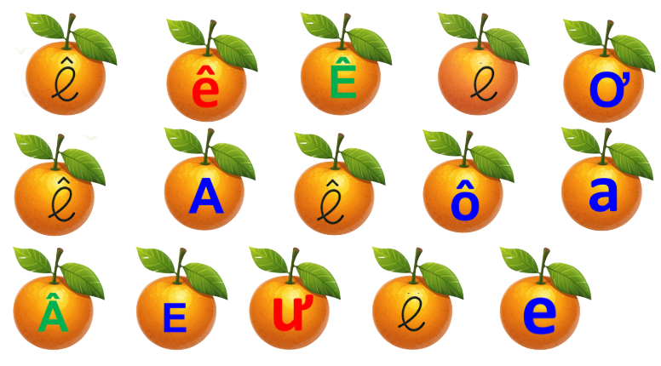








TC 2: HÁI QUẢ CHỮ CÁI

Slide 19
HÁI QUẢ CHỮ CÁI

Slide 20
TRÒ CHƠI 3: ĐOÁN CHỮ

Slide 21
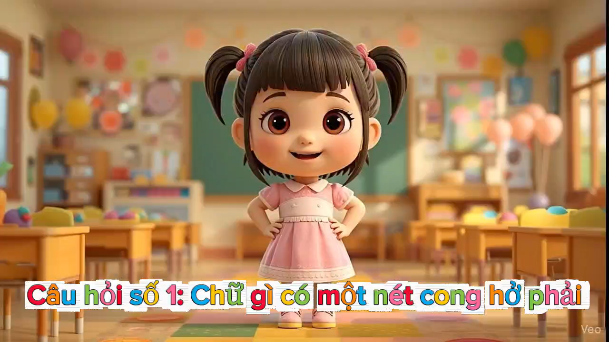
0
Câu hỏi 1: Chữ gì có một nét cong hở phải và một nét ngang?
5
2
4
1
3
e
ê
a

Slide 22
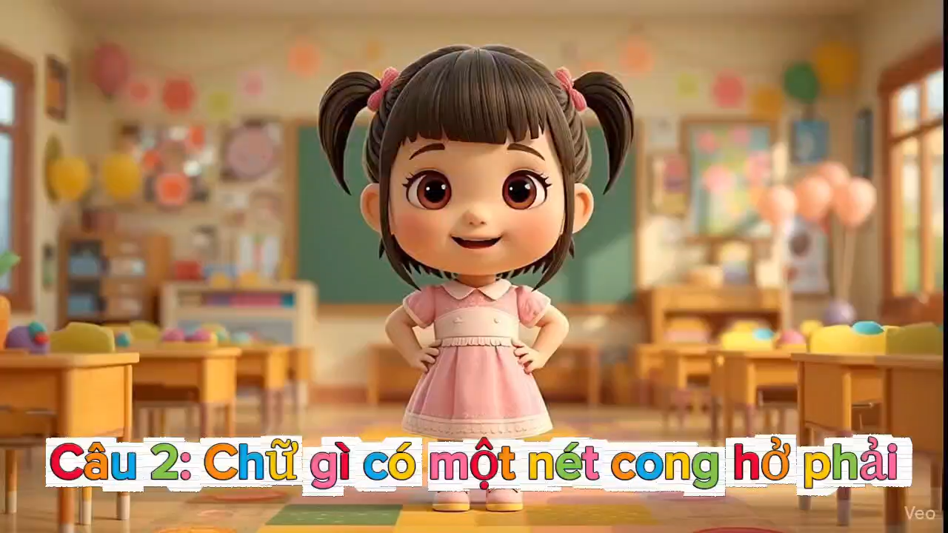
3
1
2
0
4
5
Câu hỏi 2: Chữ gì có một nét cong hở phải và nét ngang
có thêm dẫu mũ trên đầu?
e
ê
ă

Slide 23
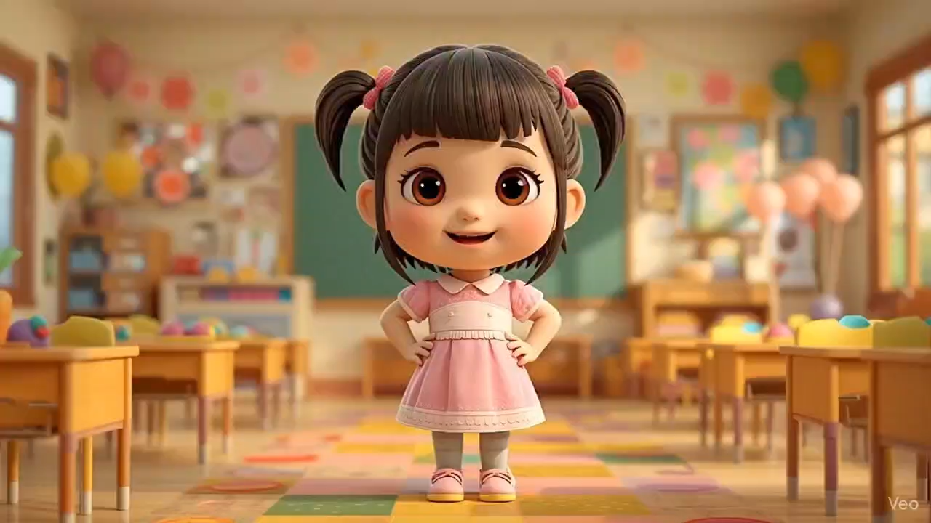
3
1
2
0
4
5
Câu hỏi 3: Trong từ “mẹ” có chứa chữ e hay chữ ê
e
a
ê

Slide 24
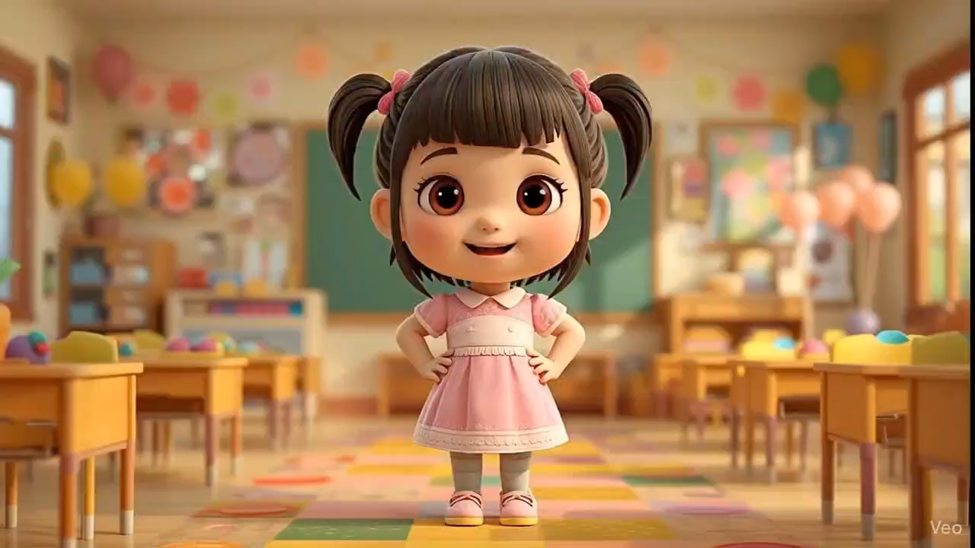
3
Câu 4: Mẹ lên nương
1
2
0
4
5
Mẹ l…n nương
e
a
ê

Slide 25
3
1
2
0
4
5
Câu hỏi 5: Tôi giống chữ e có thêm dấu mũ tên tôi là gì?
e
a
ê

Slide 26
TRÒ CHƠI 4: CHUNG SỨC

Slide 27
TRÒ CHƠI 4: CHUNG SỨC

Slide 28
Tạm biệt các bé !

